Slide 1
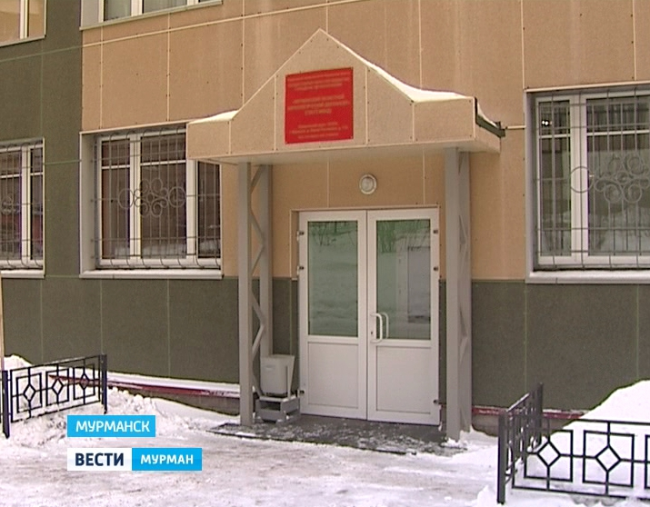
ГОБУЗ МОНД
Детская амбулаторная
служба

Slide 2
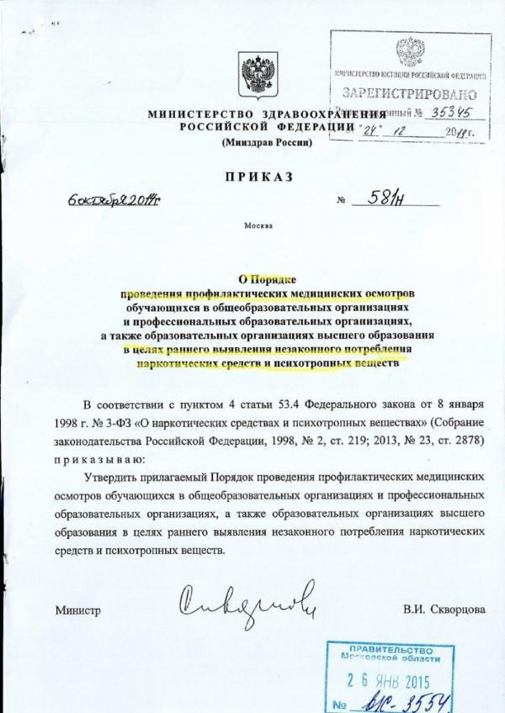
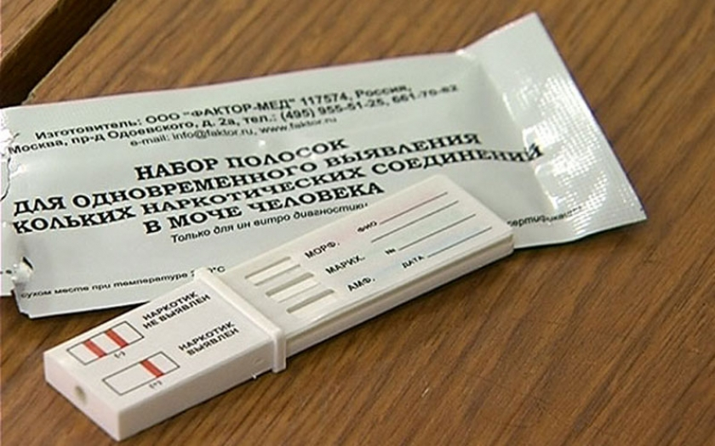
Приказ Министерства здравоохранения РФ от 6 октября 2014 г. N 581н "О Порядке проведения профилактических медицинских осмотров обучающихся в общеобразовательных организациях и профессиональных образовательных организациях, а также образовательных организациях высшего образования в целях раннего выявления незаконного потребления наркотических средств и психотропных веществ"

Slide 3
Профилактические медицинские осмотры проводятся в отношении обучающихся, достигших возраста тринадцати лет, при наличии согласия в письменной форме обучающегося, достигшего возраста пятнадцати лет, либо информированного добровольного согласия в письменной форме одного из родителей или иного законного представителя обучающегося, не достигшего возраста пятнадцати лет, данного с соблюдением требований, установленных статьей 20 Федерального закона от 21 ноября 2011 г. N 323-ФЗ "Об основах охраны здоровья граждан в Российской Федерации"
СОГЛАСИЯ ЗАПОЛНЯЮТ
ДО 15 ЛЕТ РОДИТЕЛИ ПОСЛЕ 15 ЛЕТ ПОДРОСТКИ

Slide 4
Тестирование организовано при токсико-химической лаборатории ГОБУЗ «Мурманский областной наркологический диспансер». Осуществляется сбор биологических сред (мочи) для выявления наличия наркотических средств в организме тестируемого.

Slide 5
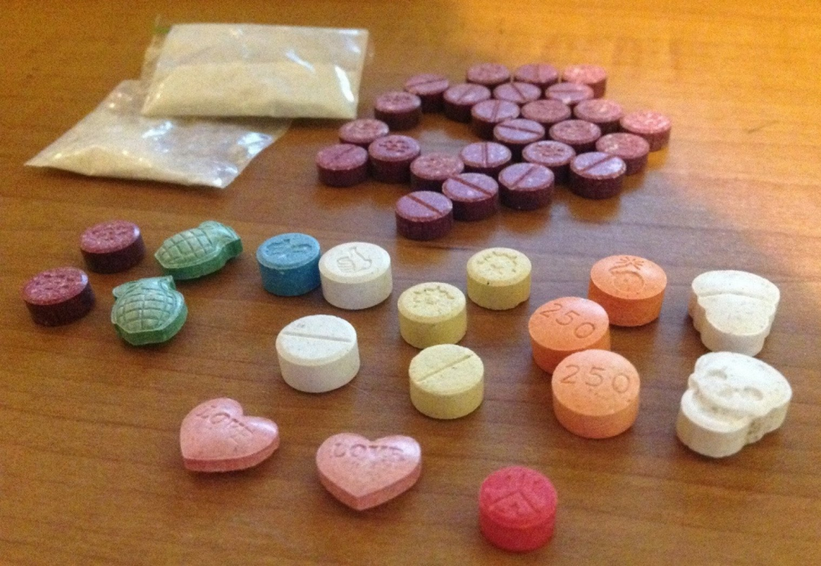
Специалисты ГОБУЗ МОНД проверят обучающихся по пяти наиболее часто встречающимся в молодежной среде наркотикам, в числе которых морфин, каннабиноиды, амфетамин, бензодиазепин и дезоморфин, а так же дизайнерские наркотики.
Возможно именно тестирование позволит сократить число несовершеннолетних , допускающих эпизодическое
употребление наркотиков
и своевременно их выявить.

Slide 6
По нашим данным впервые наркотики пробуют как в13-15 лет, и чем раньше будет выявлена проблема употребления наркотических средств, тем легче вытащить подростка из этой среды.
Здоровье детей – это дело государственной важности. Сегодня государство предлагает в помощь родителям еще один способ противодействия распространению наркотиков – тестирование.

Slide 7
Тестирование на наркотики обязательно нужно.
Цель тестирования заключается не только в том, чтобы на ранних сроках выявить потребителей наркотиков среди молодежи, но и в том, чтобы дать возможность подростку задуматься о последствиях такого употребления.
Мы призываем обучающихся и их родителей серьезно отнестись к этой инициативе. Ведь только при наличии объективной и полноценной информации, можно выстроить систему противостояния, которая действительно будет эффективной.

Slide 8
СПАСИБО
ЗА
ВНИМАНИЕ

